Slide 1




Levando Pequenos Negócios para o Mercado Digital

Slide 2

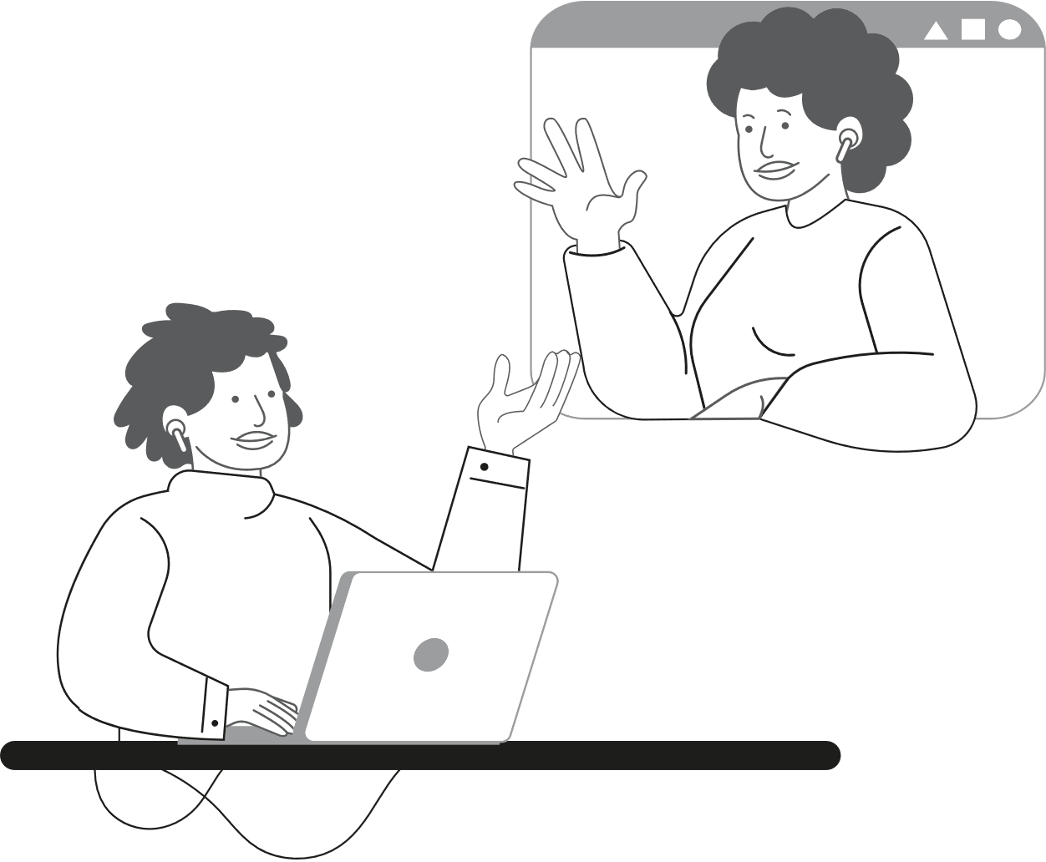



Entendimento do Problema

Slide 3
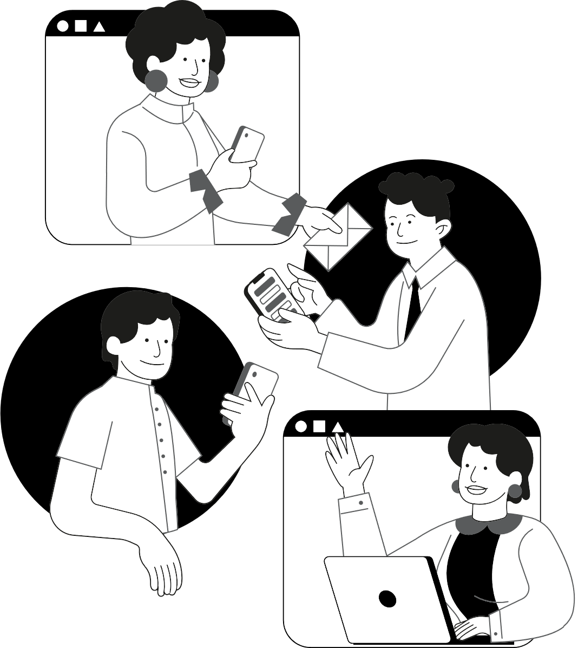

Prisma do Desafio

Slide 4
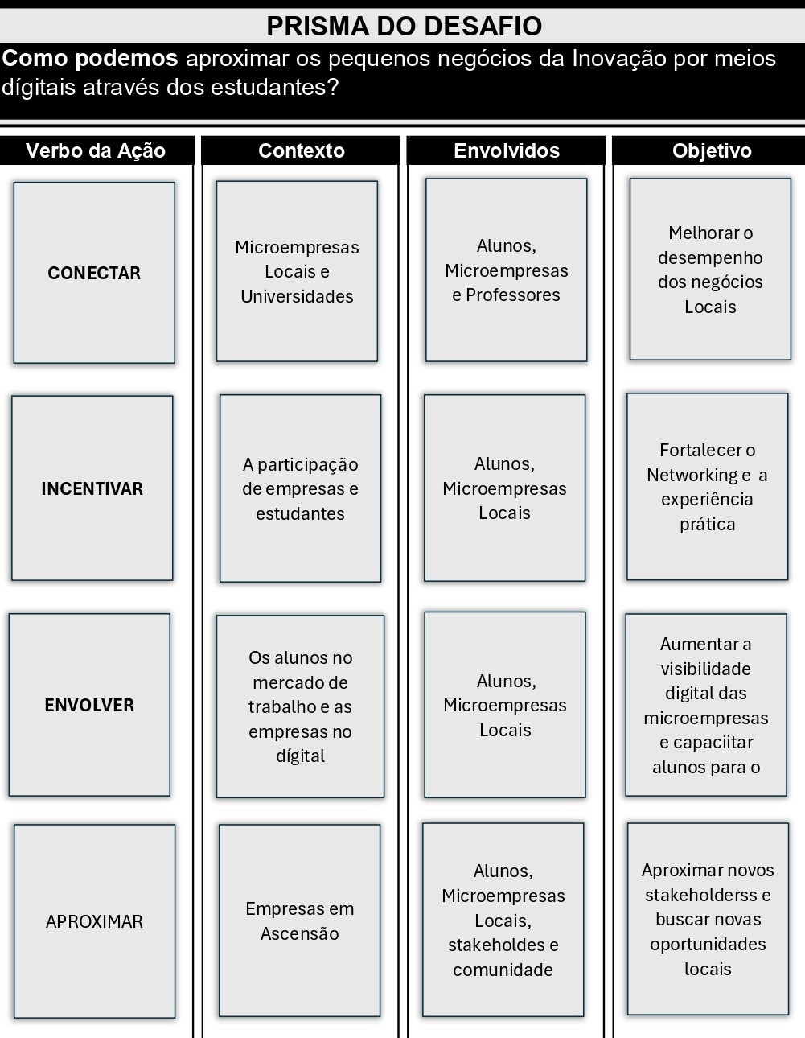




Slide 5



Mapa de Empatia

Slide 6
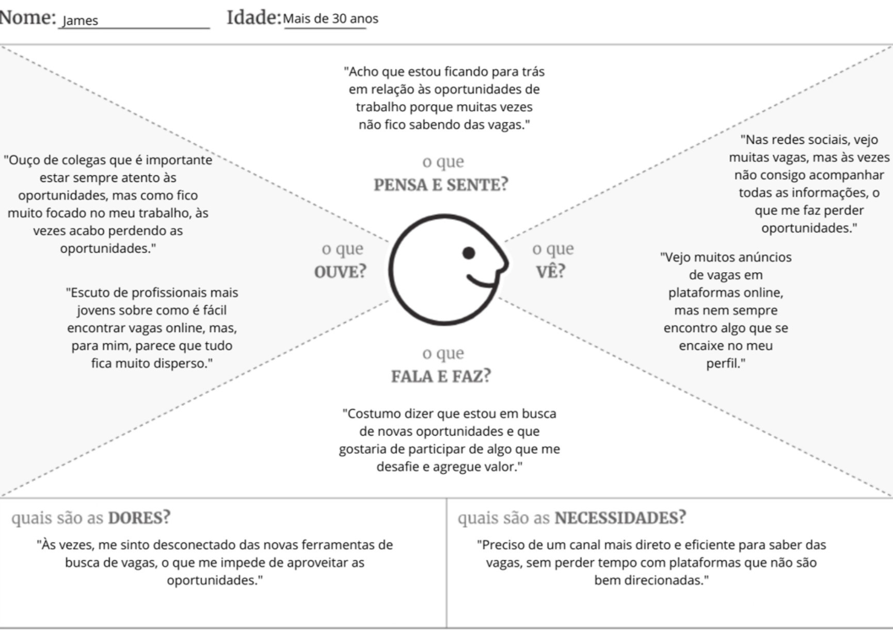

Slide 7
Personas

Slide 8
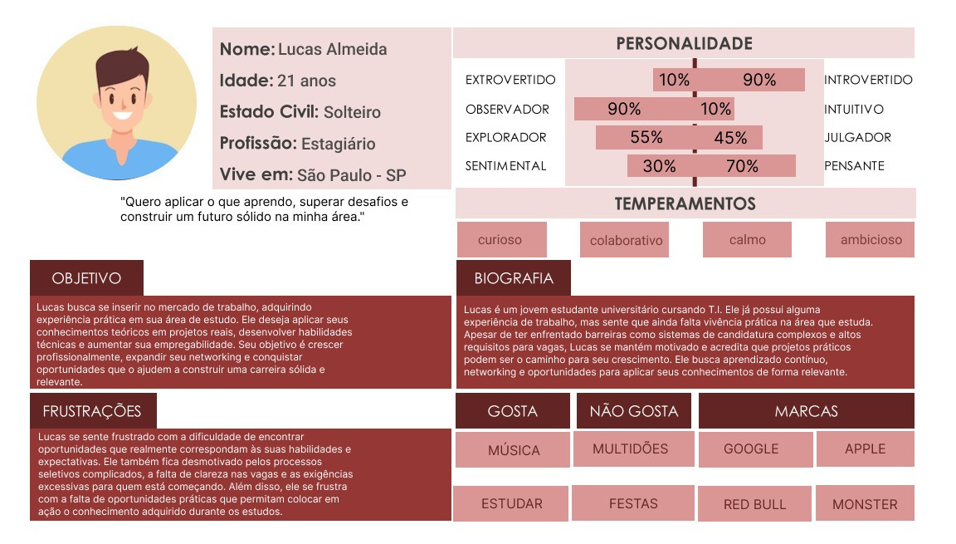
Estudante

Slide 9
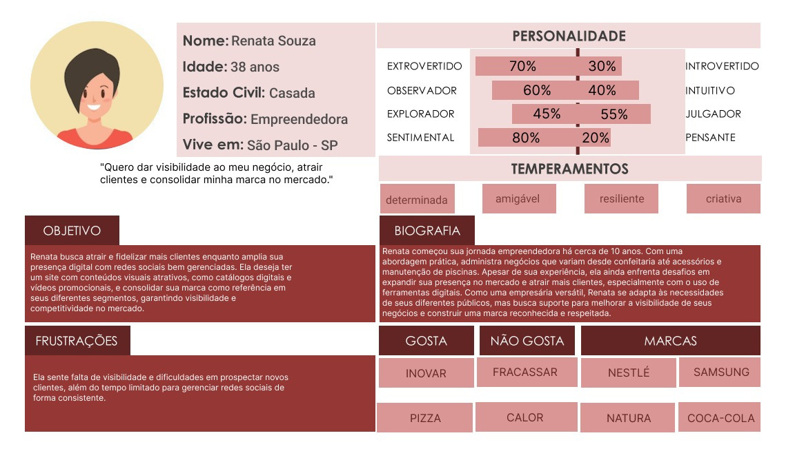
Microempresa

Slide 10
Mapa de Influenciadores

Slide 11
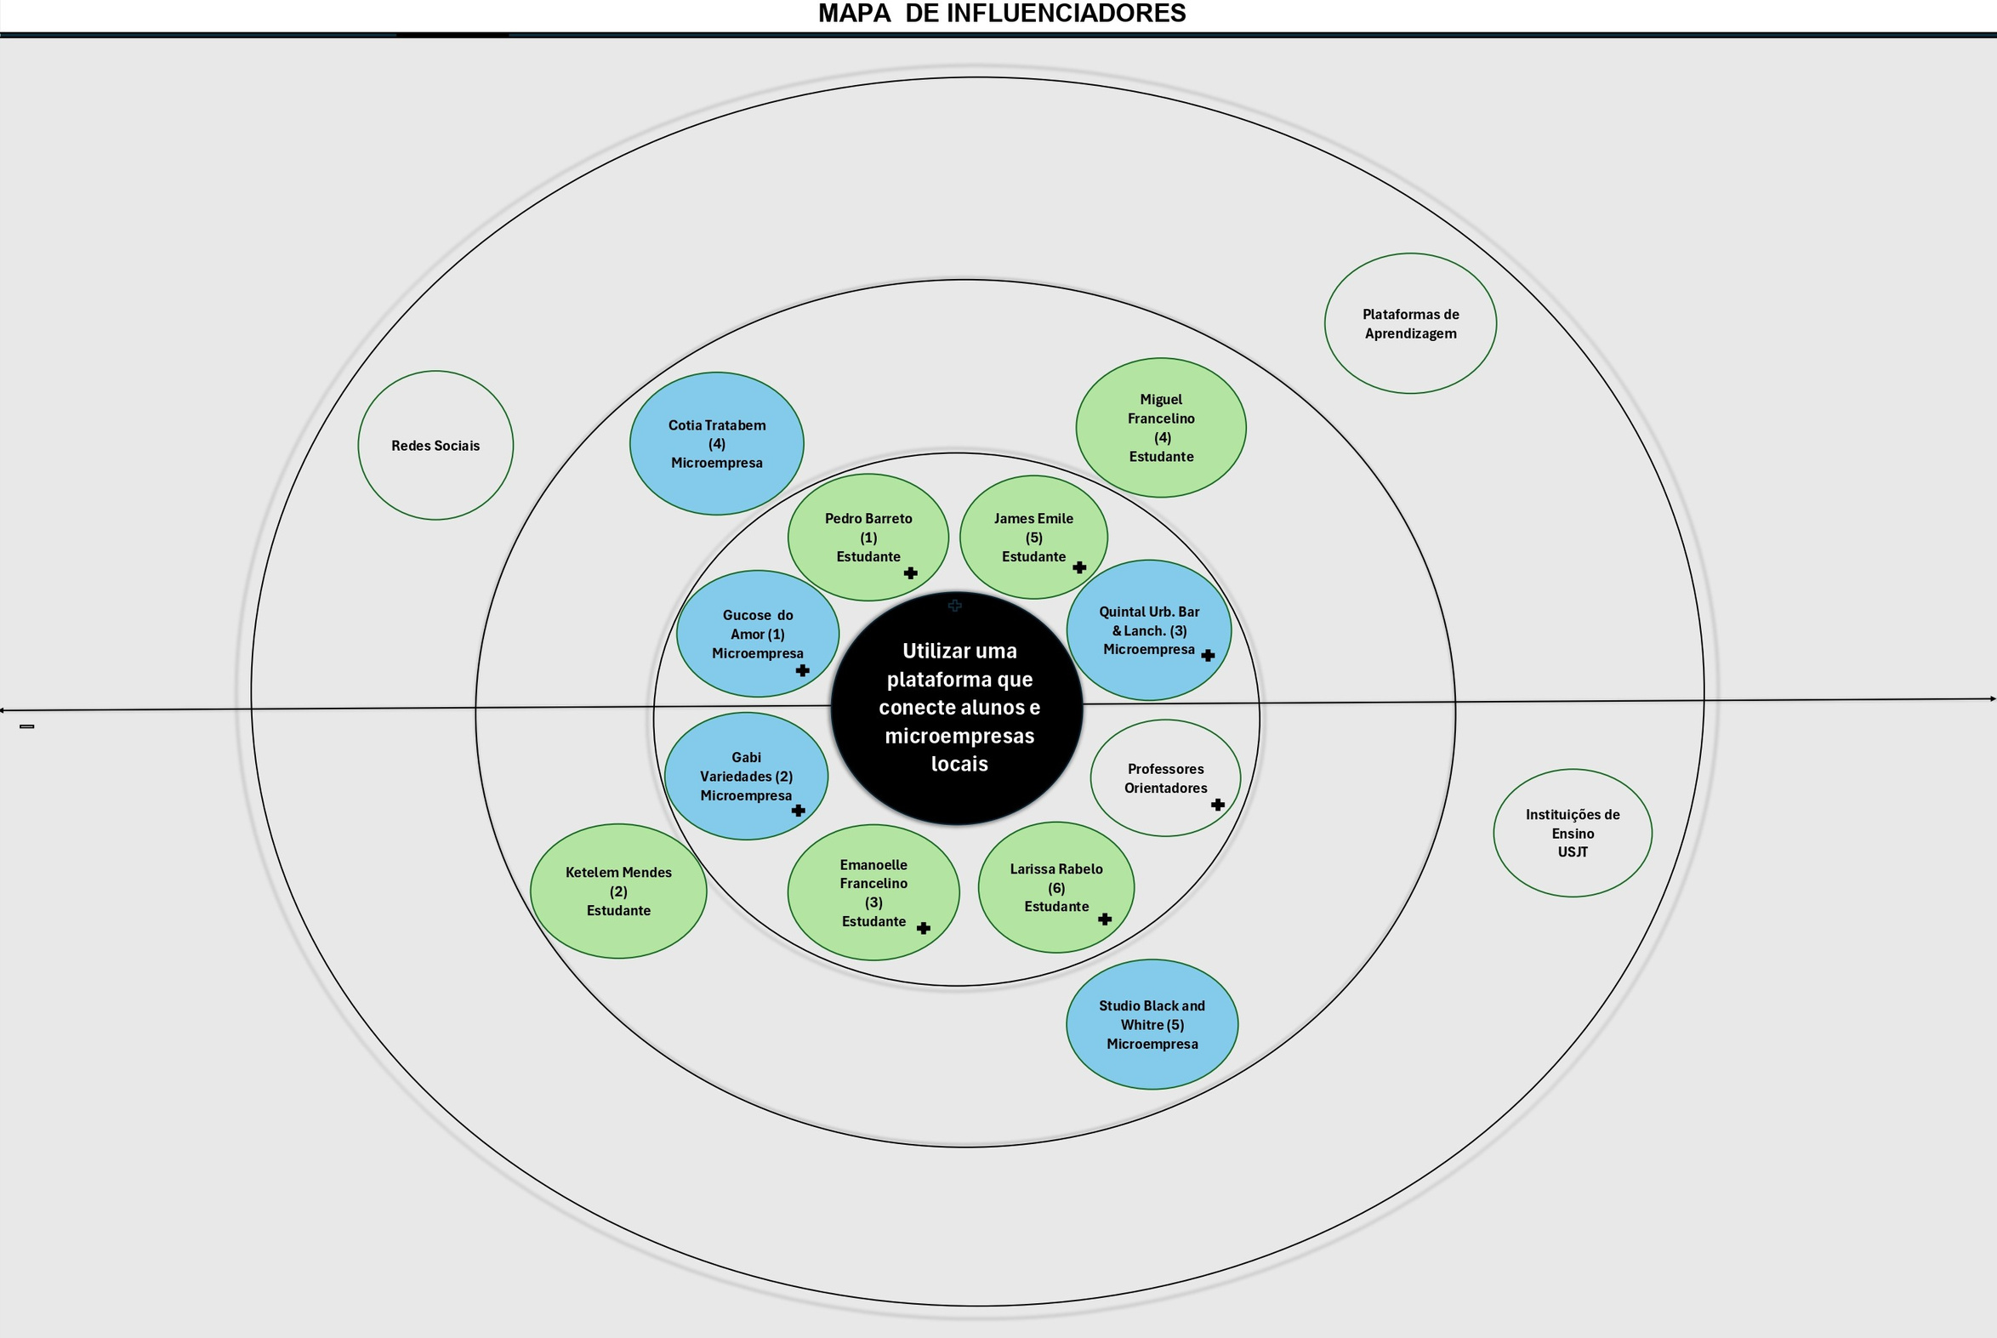

Slide 12
Comunicação e Visualização

Slide 13
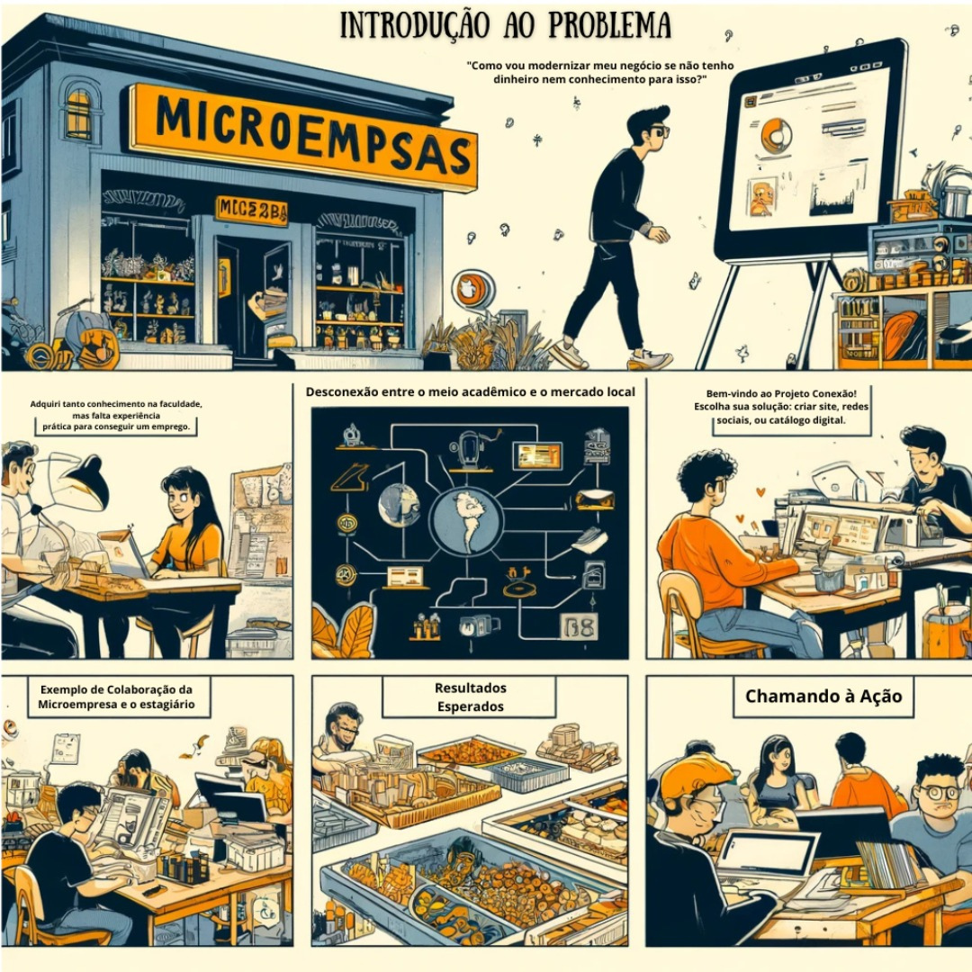
StoryBoard

Slide 14

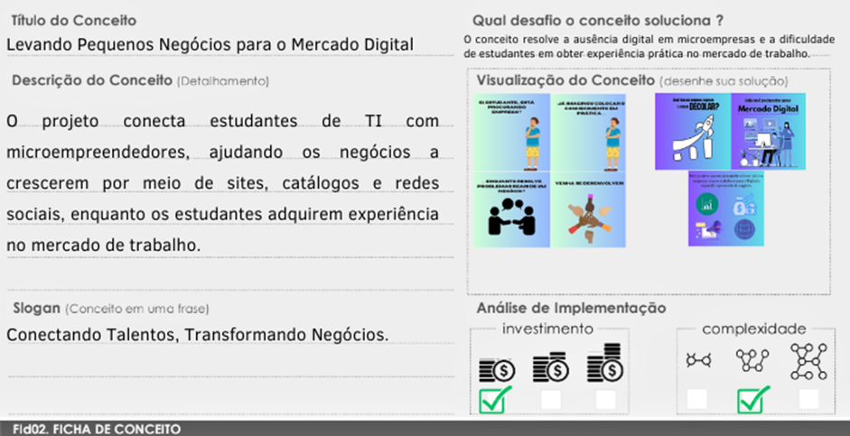

Ficha de Conceito

Slide 15


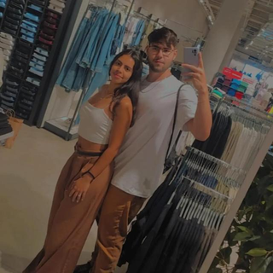
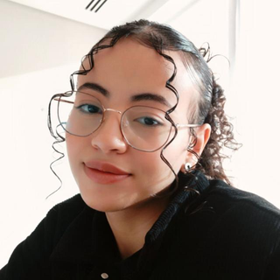

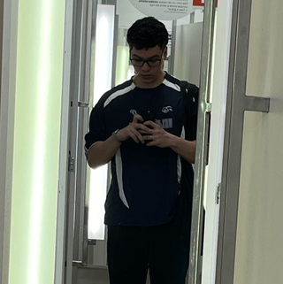
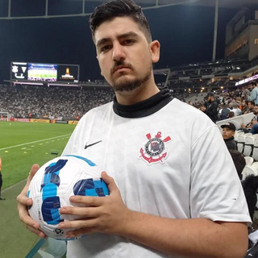
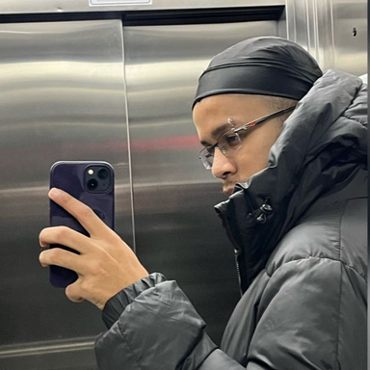
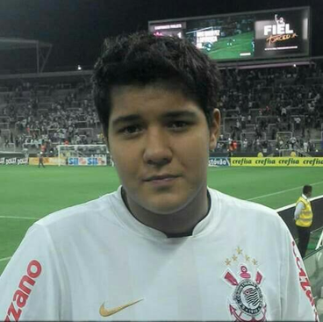


Membros
Alexandre Souza
Andressa Rabêlo
Eduardo Campos
Júlia Rocha
Marcos Santos
Matheus Guimarães
Lucas Marzocca
Pedro Silva
Lucas Barbosa

Slide 16
Obrigado!

